Slide 1
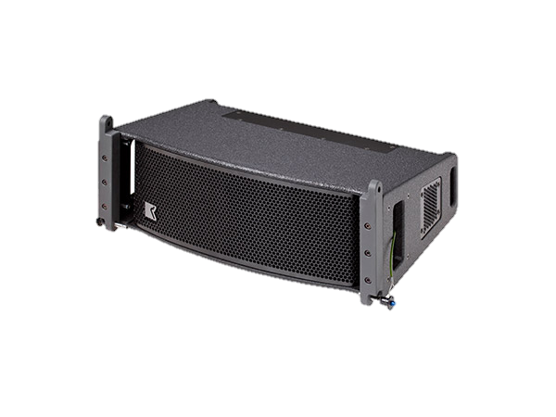
LINE ARRAY SPEAKER
EIDOS 265 LA (Outline)
중형 규모의 라인어레이 시스템
패시브 크로스오버 내장
단일 앰프 채널 작동으로 설계
최대 16개 인클로저 배열가능
SPECIFICATION
FREQUENCY RESPONSE(-10 dB) | 63 Hz - 20 kHz
AVERAGE DISPERSION | Horizontal : 100 ° Vertical : Depending on array configuration
IMPEDANCE | 8 Ω (min 6.1 Ω)
POWER – W AES | 500 (2000 peak)
MAXIMUM SPL OUTPUT | 132 dB SPL
LOUDSPEAKERS AND LOADING | Low: 2 x 6.5″ bass reflex loaded High: 2.5″ diaphragm compression driver
WEIGHT – SINGLE UNIT | 21 kg (46.3 lb)
DIMENSIONS | Height: 234 mm (9 7/32″) Width: 550 mm (21 21/32″) Depth: 418 mm (16 15/32″)

